Slide 1
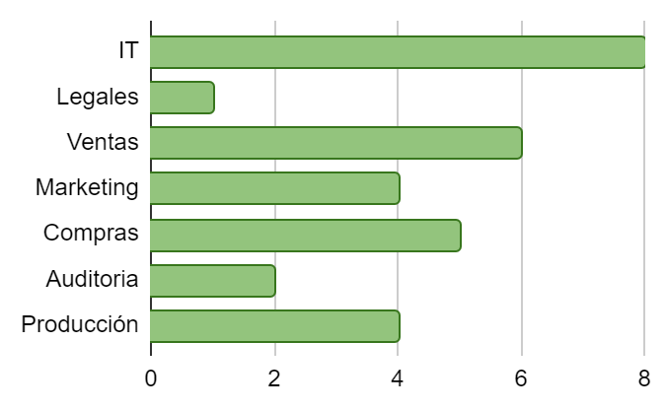

Slide 2
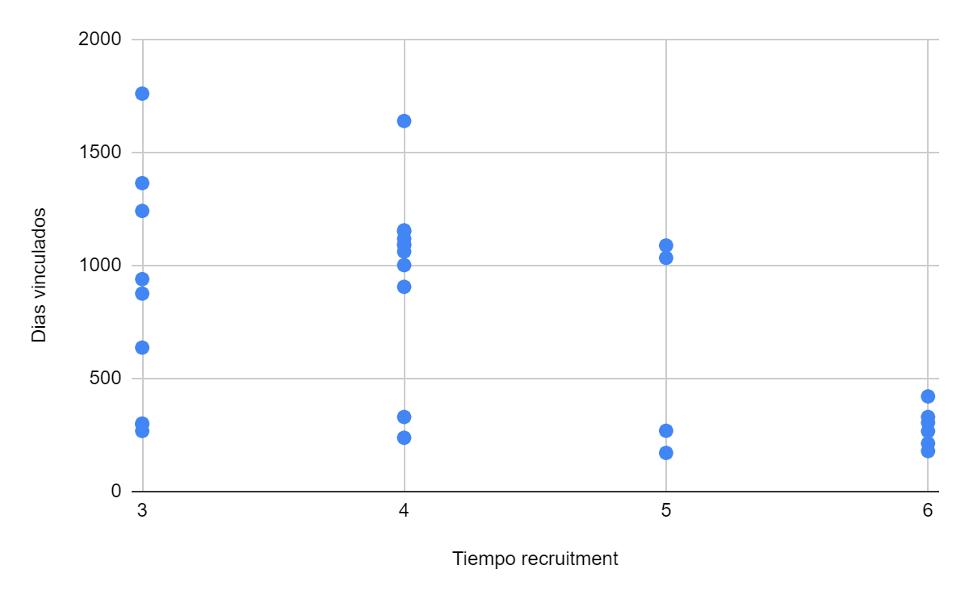

Slide 3
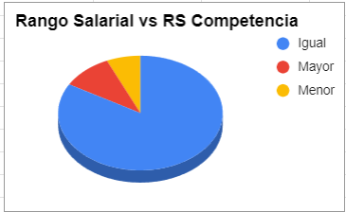

Slide 4
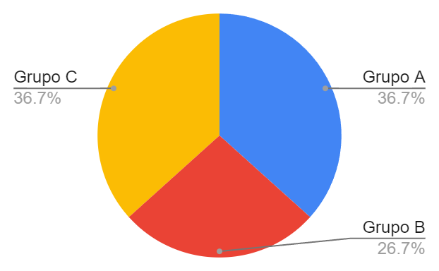

Slide 5
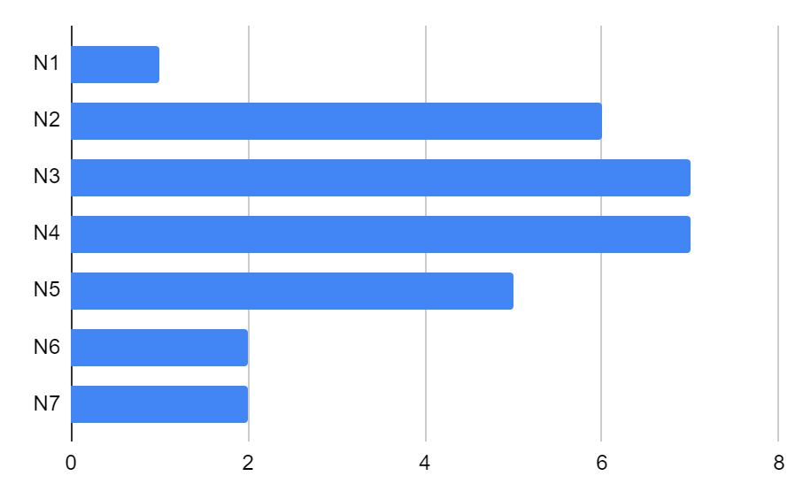

Slide 6
Patrones
La mayor cantidad de desvinculaciones en sector IT, Ventas y Compras
La menor cantidad de desvinculaciones las tuvo el grupo de reclutamiento B
El salario no es la razón de las desvinculaciones
La mayoria de las desvinculaciones pertenecen a los niveles 3 y 4
Cuanto mas tarda la empresa en reclutar a los empleados, menor es su tiempo vinculados
La mitad de los desvinculados que no hicieron cursos, pertenecen al sector de IT

Slide 7
Problema
Baja capacidad de la empresa para retener el talento incorporado
Lentitud en el proceso de reclutamiento

Slide 8
Toma de decisiones
Optimizar el proceso de selección
Enfoque en el departamento IT: ambiente laboral, estructura y capacitaciones

